Slide 1





PENGANTAR
DATA MINING
tyas_fa@stmikmpb.ac.id
www.tyas-tamimy.com
fitriayuningtyas@stmikmpb.ac.id
Fitri Ayuning Tyas
081804767700 (Telegram only)

Slide 2
Tujuan dan Pembelajaran
Sub CPMK-0511:
Mampu memahami konsep dasar data mining (data science) dan peran data mining seperti estimasi, prediksi, klasifikasi, klasterisasi, dan asosiasi.
Indikator:
Mahasiswa mampu mengidentifikasi perbedaan data, informasi, dan pengetahuan secara tepat
Materi: Data, Informasi, dan Penegetahuan

Slide 3

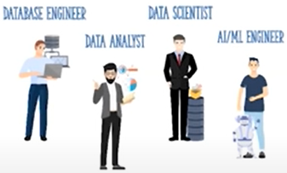
Peluang profesi di bidang data salah satunya adalah “Data Science”.
Sumber: Wahono, 2020

Slide 4
Data, Informasi, dan Pengetahuan

Slide 5
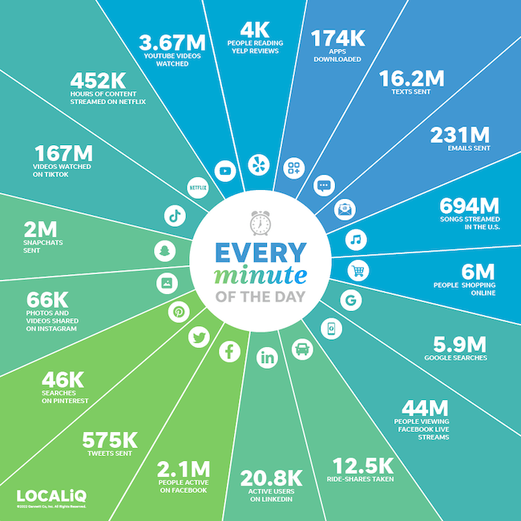






What Happens in an Internet Minute in 2023?
A lot happens every minute online. People are checking emails, sending text messages, buying something, watching TikTok videos, and much, much more.

Slide 6
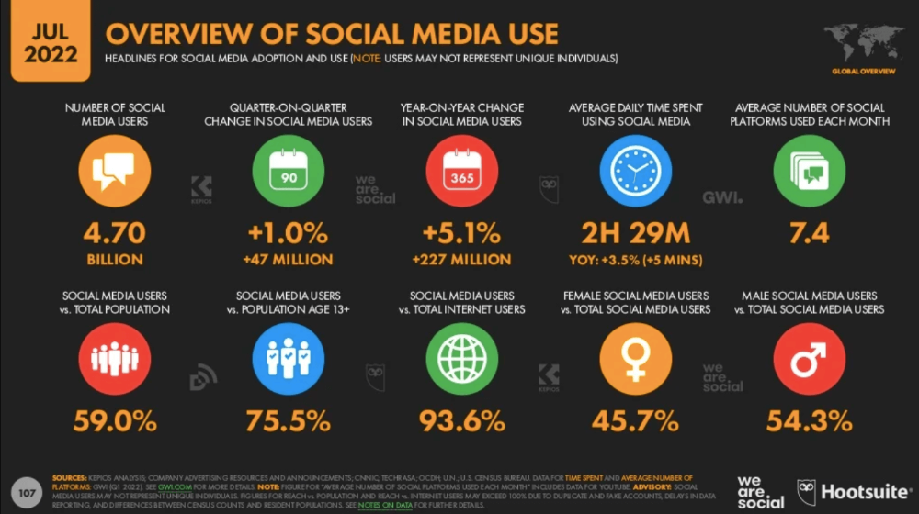
Apa Faktor Utama Penyebab Produksi Data?

Slide 7
Produksi dan Pertumbuhan Data
Perubahan dan perilaku manusia dalam menggunakan internet khususnya media sosial berdampak pada produksi dan pertumbuhan data dalam jumlah banyak dan ukuran yang besar.
Manusia juga memproduksi data pada bidang-bidang yang mereka tekuni seperti:
  Entertain/ Media Sosial
  Pendidikan
  Kesehatan
  Ekonomi
  Cuaca
  ….

Slide 8
Data - Informasi – Pengetahuan
Data Kehadiran Pegawai
NIP | TGL | DATANG | PULANG
1103 | 02/12/2004 | 07:20 | 15:40
1142 | 02/12/2004 | 07:45 | 15:33
1156 | 02/12/2004 | 07:51 | 16:00
1173 | 02/12/2004 | 08:00 | 15:15
1180 | 02/12/2004 | 07:01 | 16:31
1183 | 02/12/2004 | 07:49 | 17:00

Slide 9
Data - Informasi – Pengetahuan
Informasi Akumulasi Bulanan Kehadiran Pegawai
NIP | Masuk | Alpa | Cuti | Sakit | Telat
1103 | 22
1142 | 18 | 2 |  | 2
1156 | 10 | 1 | 11
1173 | 12 | 5 |  |  | 5
1180 | 10 |  |  | 12

Slide 10
Data - Informasi – Pengetahuan
Pola Kebiasaan Kehadiran Mingguan Pegawai
 | Senin | Selasa | Rabu | Kamis | Jumat
Terlambat | 7 | 0 | 1 | 0 | 5
Pulang Cepat | 0 | 1 | 1 | 1 | 8
Izin | 3 | 0 | 0 | 1 | 4
Alpa | 1 | 0 | 2 | 0 | 2

Slide 11
Data - Informasi – Pengetahuan - Kebijakan
Kebijakan penataan jam kerja karyawan khusus untuk hari senin dan jumat
Peraturan jam kerja:
  Hari Senin dimulai jam 10:00
  Hari Jumat diakhiri jam 14:00
  Sisa jam kerja dikompensasi ke hari lain

Slide 12
Uji Kompetensi 1
Ambilah contoh dataset yang ada pada link dan diskusikan bersama kelompok Anda menegenai poin-poin berikut!
Berdasarkan contoh kasus permasalahan data kemiskinan Prov. Jateng, identifikasikan perbedaan data, informasi, dan pengetahuan!
Pengetahuan atau pola apa yang bisa kita dapatkan dari data tersebut?
Kerjakan dalam waktu 10 menit, dan presentasikan di depan kelas!

Slide 13
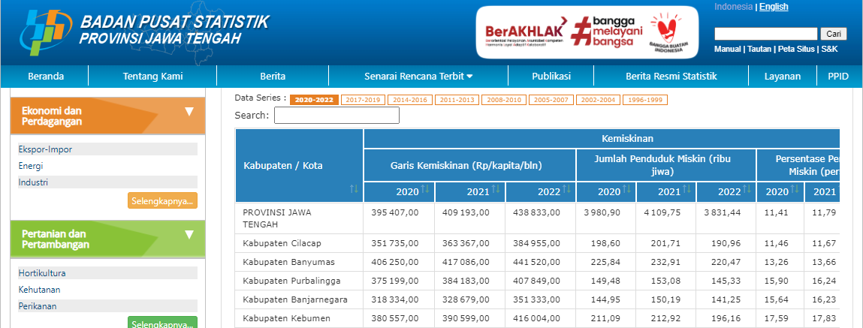
Pola Data yang dihasilkan
Pengelompokkan data kemiskinan rendah, sedang, tinggi

Slide 14
Data, Informasi, dan Pengetahuan
Kebijakan pemberian bantuan untuk warga miskin di Prov. Jawa Tengah
Kebijakan
Pola Pengelompokan Kemiskinan di Prov. Jawa Tengah
Pengetahuan
Informasi rekap Kemiskinan di Prov. Jawa Tengah
Informasi
Data
Data Kemiskinan di Prov. Jawa Tengah

Slide 15
Refleksi
Data harus diolah menjadi pengetahuan agar bermanfaat bagi manusia
  Data:
    Kumpulan fakta yang terekam tentang suatu kejadian dan tidak membawa arti
    Suatu catatan terstruktur dari suatu transaksi
  Informasi:
  Rekap, rangkuman, penjelasan dan statistik dari data
  Pengetahuan:
  Pola, rumus, aturan atau model yang muncul dari data
  Bisa berupa solusi pemecahan suatu masalah, petunjuk suatu pekerjaan dan ini bisa ditingkatkan nilainya, dipelajari dan juga bisa diajarkan kepada yang lain.

